Slide 2
2

Slide 3
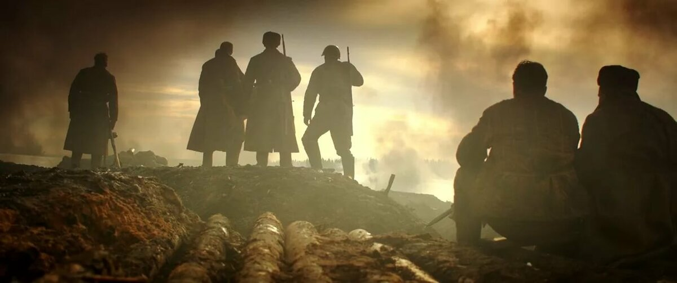
Финальный кадр из фильма «28 ПАНФИЛОВЦЕВ».
3

Slide 4
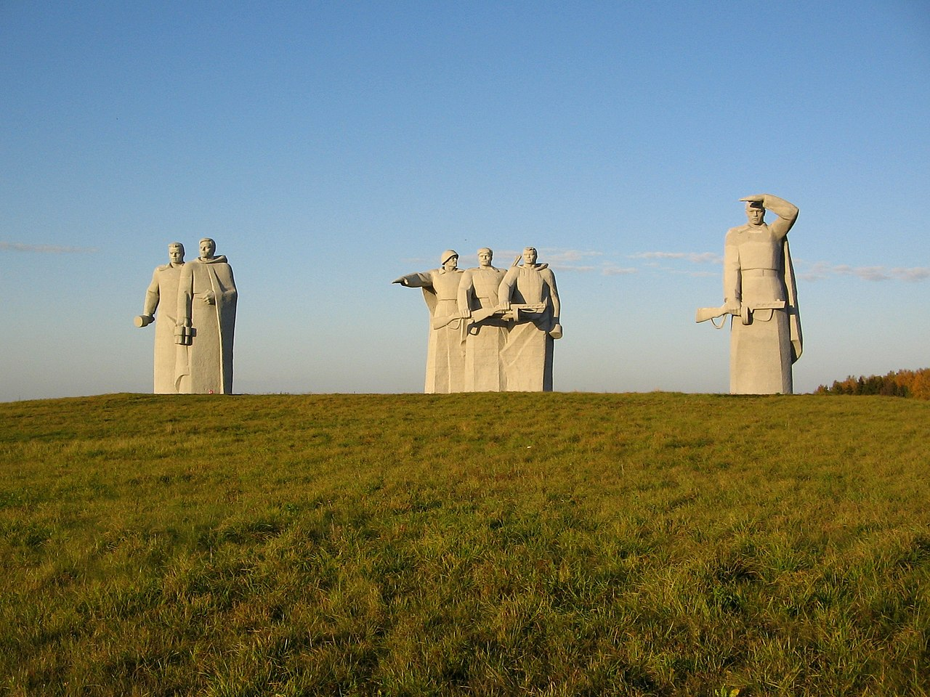
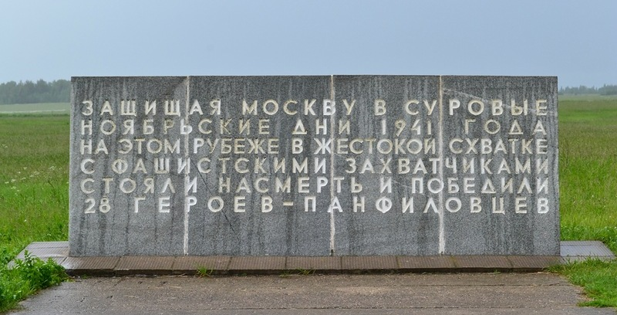
Памятник 28 войнам «Панфиловцам».
Мемориальный комплекс был торжественно открыт 6 мая 1975 года, в честь 30-летия Победы в Великой Отечественной войне. Памятник посвящен 28 воинам Красной армии из состава группы истребителей танков 4-й роты 2-го батальона 1075-го стрелкового полка 316-й стрелковой дивизии генерал-майора Ивана Васильевича Панфилова. Иногда памятник называют «Подвигу 28».
4

Slide 5
«Двадцать восемь панфиловцев» — исторический художественный фильм Андрея Шальопы и Кима Дружинина о легендарном подвиге советских бойцов при обороне Москвы в 1941 году.
В фильме представлены действия бойцов 316-й стрелковой дивизии под командованием генерала И. В. Панфилова, которые держали оборону у разъезда Дубосеково и 16 ноября 1941 года отражали атаки немецких танков, прорывавшихся к Москве.
5

